Slide 1

МБОУ «Соколовская СШ»
Программа школы по формированию функциональной грамотности

Slide 2
Функциональная грамотность рассматривается, как способность использовать все постоянно приобретаемые в жизни знания, умения и навыки для решения максимально широкого диапазона жизненных задач в различных сферах человеческой деятельности, общения и социальных отношений.
Функционально грамотная личность – это человек, ориентирующийся в мире и действующий в соответствии с общественными ценностями, ожиданиями и интересами.
Основные признаки функционально грамотной личности: это человек самостоятельный, познающий и умеющий жить среди людей, обладающий определёнными качествами, ключевыми компетенциями

Slide 3
Цель программы
Создать условия формирования функциональной грамотности учащихся посредством актуализации межпредметных связей в образовательном процессе обеспечивающих качество и эффективность образования, равенство доступа к образованию.

Slide 4

Задачи
1. Рассмотреть теоретические аспекты процесса формирования функциональной грамотности.
2. Выявить возможности активизации межпредметных связей как условие формирования функциональной грамотности обучающихся.
3. Выявить узкие места, затруднения и проблемы, имеющих место в реализации ФГОС, для принятия своевременных мер по обеспечению успешного выполнения задачи повышения качества образования.
4. Повысить квалификацию педагогических кадров через ознакомление учителей с подходами к формированию и оценке ФГ и банком открытых заданий для обучающихся.
5. Разработать различные механизмы для реализации системы мер по формированию функциональной грамотности обучающихся.
6. Провести диагностику сформированности функциональной грамотности обучающихся.
7. Совершенствовать содержание учебно-методического комплекса и формы преподавания для развития функциональной грамотности обучающихся.
8. Создать банк заданий и межпредметных технологий для формирования функциональной грамотности обучающихся
9. Улучшить качество внеурочной и внеклассной работы

Slide 5
Направления деятельности
Работа с педагогическими кадрами
Реализация рабочей программы по формированию функциональной грамотности
Организация мониторинга сформированности функциональной грамотности

Slide 6

Рабочая программа формирования функциональной грамотности
Цель:
развитие функциональной грамотности учащихся 5-9 классов как индикатора качества и эффективности образования, равенства доступа к образованию.

Slide 7
Программа нацелена на развитие
способности формулировать, применять и интерпретировать математику в разнообразных контекстах (математическая грамотность)
способности человека понимать, использовать, оценивать тексты, размышлять о них и заниматься чтением для того, чтобы достигать своих целей, расширять свои знания и возможности, участвовать в социальной жизни (читательская грамотность);

Slide 8
способности человека осваивать и использовать естественнонаучные знания для распознания и постановки вопросов, для освоения новых знаний, для объяснения естественнонаучных явлений и формулирования основанных на научных доказательствах выводов в связи с естественнонаучной проблематикой; понимать основные особенности естествознания как формы человеческого познания; демонстрировать осведомленность в том, что естественные науки и технология оказывают влияние на материальную, интеллектуальную и культурную сферы общества; проявлять активную гражданскую позицию при рассмотрении проблем, связанных с естествознанием (естественнонаучная грамотность)

Slide 9
способности принимать эффективные решения в разнообразных финансовых ситуациях, способствующих улучшению финансового благополучия личности и общества, а также возможности участия в экономической жизни.

Slide 10

Планируемые результаты

Slide 11
Реализация программы
Учебный план
Учебные предметы
Часть формируемая участниками образовательных отношений:
Математическая грамотность
Читательская грамотность
2. Внеурочная деятельность:
Естественнонаучная грамотность
Финансовая грамотность

Slide 12
Основные виды деятельности обучающихся
самостоятельное чтение и
обсуждение полученной информации с помощью вопросов (беседа, дискуссия, диспут);
выполнение практических заданий;
поиск и обсуждение материалов в сети Интернет;
решение ситуационных и практикоориентированных задач;
проведение экспериментов и опытов.

Slide 13
УУД
Регулятивные учебные действия
Коммуникативные учебные действия
Познавательные логические действия
Познавательные знаково-символические действия
Познавательные действия по решению задач (проблем)
Познавательные действия по работе с информацией и чтению
Познавательные и коммуникативные действия в части ИКТ-компетентности

Slide 14
Познавательные действия по работе с информацией и чтению
Осуществлять поиск информации
Ориентироваться в содержании текста, отвечать на вопросы, используя явно заданную в тексте информацию.
Интерпретировать информацию, отвечать на вопросы, используя неявно заданную информацию
Оценивать достоверность предложенной информации, строить оценочные суждения на основе текста
Создавать собственные тексты, применять информацию из текста при решении учебно-практических задач

Slide 15

Прочитай текст и выполни задания
В повседневной жизни мы окружены звуками и шумами. Звуки производятся вибрирующими (колеблющимися) предметами. Например, вибрация натянутой струны вызывает вибрацию воздуха – возникает звуковая волна, достигающая нашего уха, и мы слышим звук (см. рисунок).
Звук голоса человека и многих животных появляется из-за колебаний в гортани голосовых связок.
Для распространения звуковой волны нужна среда: воздух, вода, металлический стержень и т.д.
Звук бывает громкий и тихий.

Slide 16
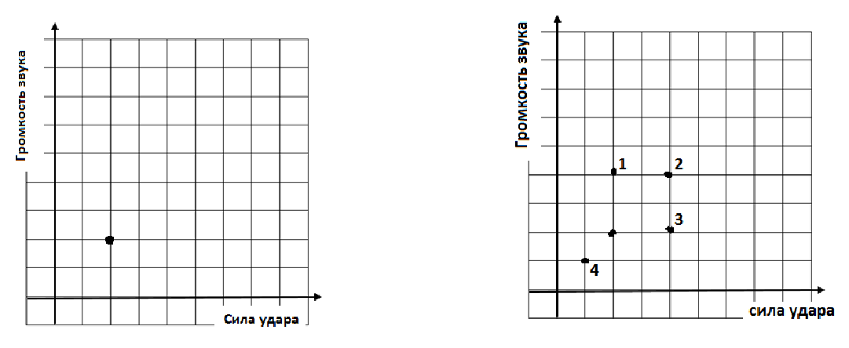
Создавать собственные тексты, применять информацию из текста при решении учебно-практических задач
Даша учится играть на гитаре. Она решила посмотреть, как громкость звука гитары зависит от силы удара по струне. Для этого она измерила громкость звука с помощью звукового датчика и построила первую точку графика (см. рисунок 1).
Если Даша ударит по струне с большей силой, то где может находиться следующая точка её графика (см. рисунок 2)?

Slide 17
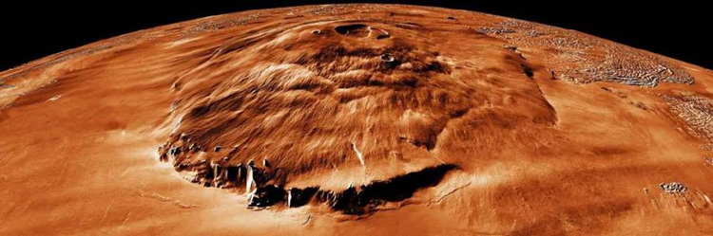
Создавать собственные тексты, применять информацию из текста при решении учебно-практических задач
Планеты Солнечной системы находятся в безвоздушном пространстве.
Можно ли, находясь на Земле, услышать мощное извержение вулкана, произошедшее на Марсе? Объясни свой ответ.

Slide 18
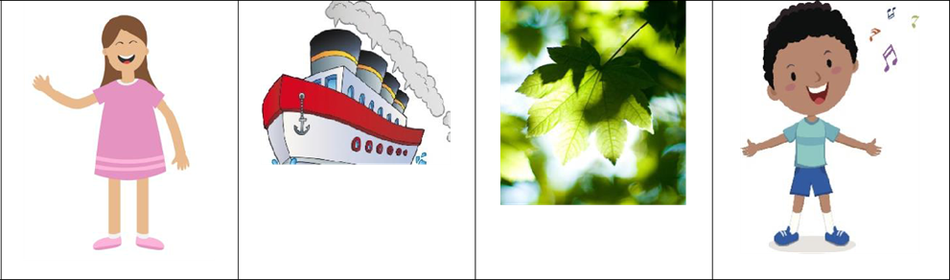
Интерпретировать информацию, отвечать на вопросы, используя неявно заданную информацию
Выбери все верные утверждения. Укажи в ответе их номера.
1) Не все колеблющиеся тела издают слышимый человеком звук.
2) Звук, издаваемый разными колеблющимися телами, имеет одинаковую громкость.
3) Когда Петя поёт, колеблются его голосовые связки.
4) Если погрузиться под воду, то нельзя услышать гудок теплохода, проходящего рядом.
5) Если Петя будет шептать, то его голосовые связки не будут колебаться.

Slide 19
Открытые задания PISA
финграмотностьвшколе.рф
http://skiv.instrao.ru/support/demonstratsionnye-materialya/ (Институт стратегии развития образования) (все грамотности)

